Slide 1
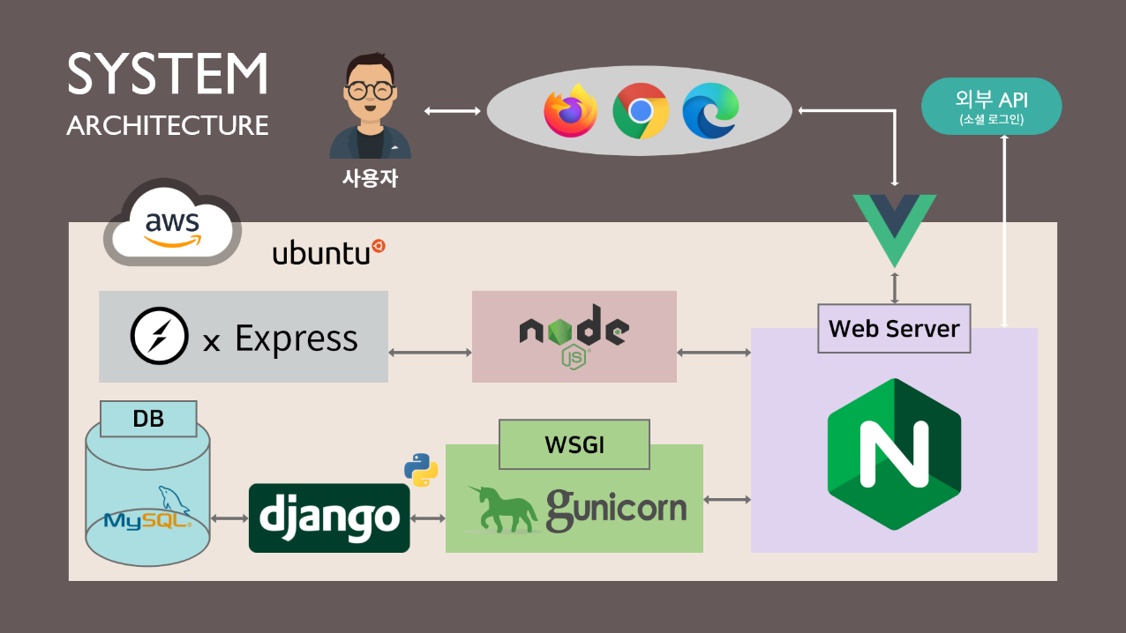

Slide 2












SYSTEM ARCHITECTURE
사용자
ubuntu
WEB SERVER
DB

